Slide 1
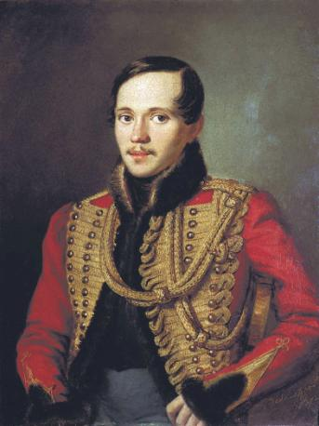
"Интересные факты из жизни
М. Ю.Лермонтова "
\
Подготовила: Пирогова Юлия, ученица 6А класса
Руководитель:
Гамаргаева Э.М.,
учитель русского языка
и литературы.

Slide 2
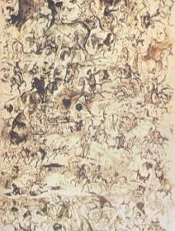
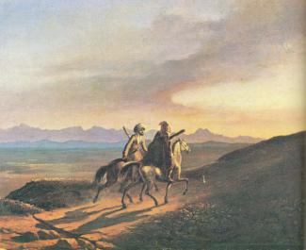
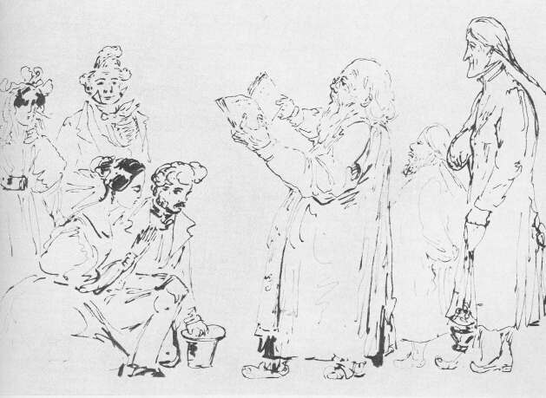
Первые уроки рисования Лермонтову давал художник А. С. Солоницкий, преподаватель Пансиона. Позднее серьезные занятия живописью с художником П. Е. Заболотским дали свои результаты
На полях«Вадима» 1832-34
Воспоминание о Кавказе.
1838
«Благословление молодых». Тушь, перо 1835

Slide 3
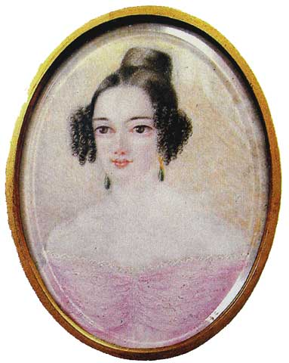
В 1830 году двоюродная сестра будущего поэта познакомила его с Екатериной Сушковой, которой на тот момент было уже 18 лет. Она очень понравилась юному Лермонтову, но она лишь смеялась над ним. Спустя 4 года он был зачислен в Гусарский полк и в этот момент он снова встречается с Сушковой. Михаил решает ей отомстить и «вскруживает» ей голову. У них начинается роман, из-за чего расстраивается ее свадьба с Алексеем Лопухиным. После этого Лермонтов «порвал» с ней.
Екатерина Сушкова

Slide 4
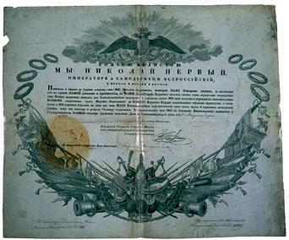
В 1832 году в манеже Школы гвардейских подпрапорщиков лошадь ударила Лермонтова в правую ногу, расшибив её до кости. Лермонтов лежал в лазарете, его лечил известный врач Н.Ф. Арендт. Позже поэт был выписан из лазарета, но врач навещал его в доме Е.А. Арсеньевой.
Патент М.Ю. Лермонтову на чин лейб-гвардии корнета.

Slide 5
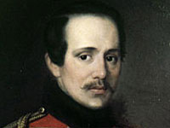
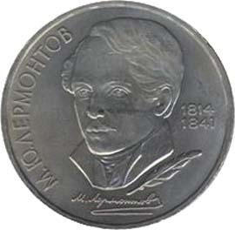
Монетка решила судьбу Лермонтова. Он стоял перед выбором: ехать на службу или ненадолго остаться в Пятигорске. Он подбросил монетку и ему выпал Пятигорск. Именно там он ми схлестнулся в смертельной дуэли с Мартыновым.

Slide 6
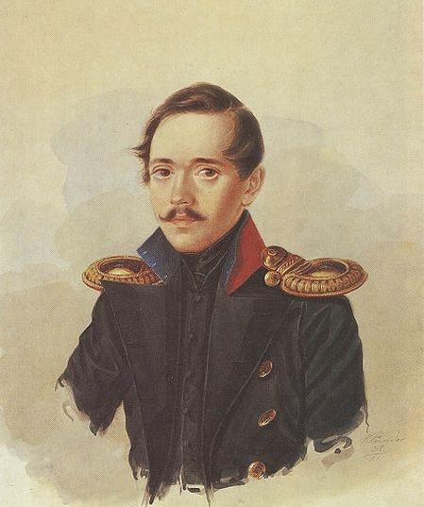
Вернувшись из первой ссылки, Лермонтов привёз массу новых поэтических произведений. После «Смерти поэта» он стал одним из самых популярных писателей в России, да и в свете его теперь воспринимают совсем иначе. Лермонтов вошёл в круг пушкинских друзей и наконец-то начинает печататься, почти каждый номер журнала Краевского «Отечественные записки» выходит с новыми стихотворениями поэта.
М.Ю. Лермонтов после возвращения из первой ссылки. 1838 год

Slide 7
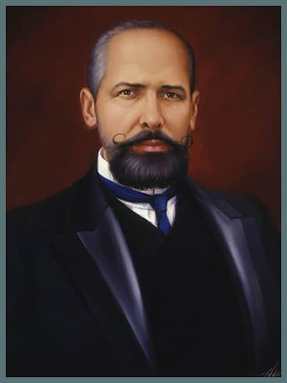
Михаил Лермонтов является троюродным братом Петра Аркадьевича Столыпина (Российский Государственный деятель, создатель знаменитой аграрной реформы), правда они никогда не встречались, так как Лермонтов умер в 1841 году, а Столыпин родился в 1862 году, т.е. через 21 год.
Петра Аркадьевича Столыпина (Российский Государственный деятель, создатель знаменитой аграрной реформы)

Slide 8
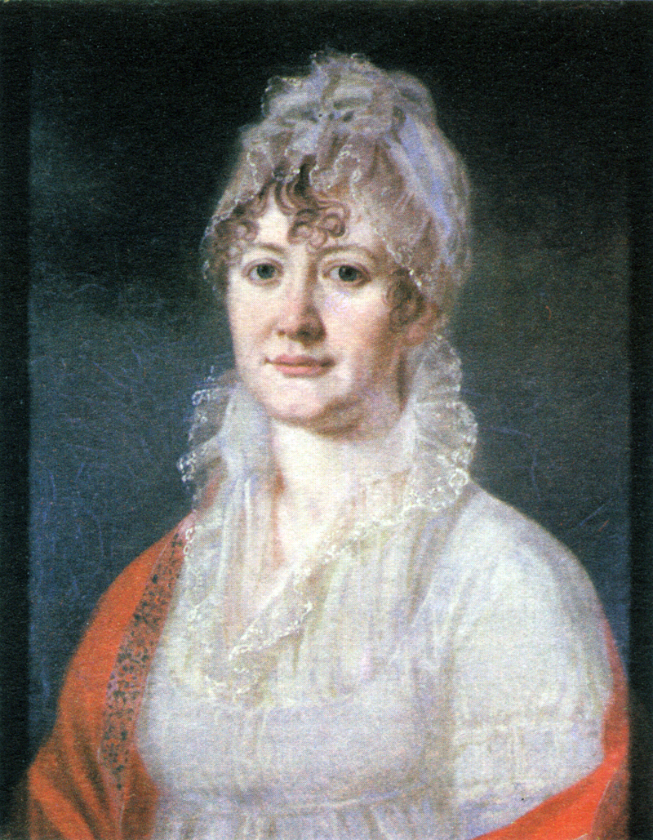
Бабушка Елизавета Алексеевна очень любила маленького Мишу и его воспитанием занималась сама лично. Являясь представительницей богатого рода, она могла позволить давать Мише все что угодно и оплачивать дорогостоящее обучение. Отцу это было не по карману и он согласился с Елизаветой Алексеевной, что до 16 лет она будет заниматься его воспитанием, но при этом она должна во всем с ним советоваться. Кстати именно бабушка дала внуку имя Михаил.
Елизавета Алексеевна (бабушка Михаила Юрьевича
Лермонтова

Slide 9

В 1840 году вышло первое и единственное прижизненное издание стихов Михаила Юрьевича Лермонтова.
Издание стихов Лермонтова.

Slide 10
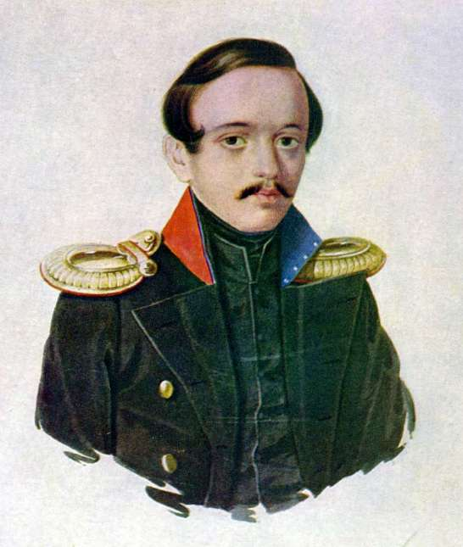
Всего в недолгой жизни Миши Лермонтова было 3 состоявшиеся дуэли и 4 намеченных, которые удалось все же избежать благодаря окружающим.

Slide 11
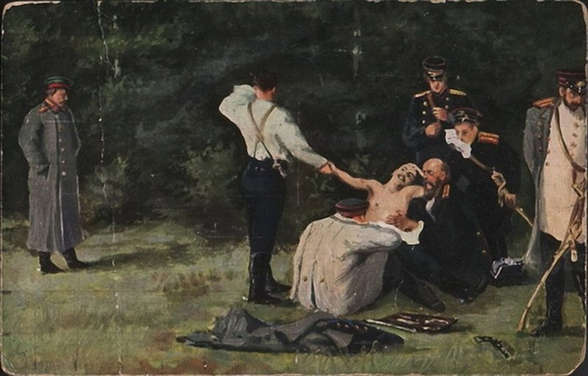
Михаил был достаточно дерзким молодым человеком, любил подшучивать над другими, иногда даже эти шутки переходили все границы. И он совершенно не стеснялся своего поведения, его это наоборот забавляло. Из-за таких вот шуток он и схлестнулся в дуэли с отставным кавалеристом Мартыновым, на которой он и погиб от пули в грудь.
Все думали, что Мартынов промахнется, так как у него была репутация «косого» стрелка, который очень плохо стрелял (так как стрелял он всего несколько раз). Но в этот раз он попал Михаилу точно в грудь.
Лермонтов на дуэли с Мартыновым.

Slide 12
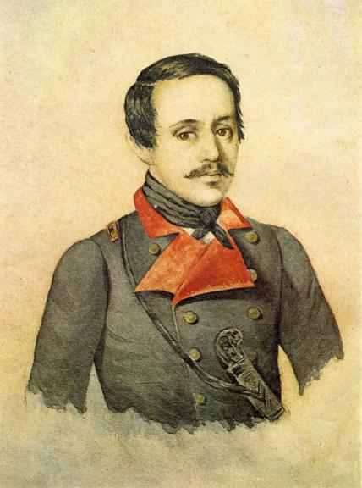
За несносный характер Лермонтова многие недолюбливали.
Известие о его гибели петербургская публика восприняла словами: «Туда ему и дорога…», а Николай I вообще заявил по этому поводу: «Собаке – собачья смерть».

Slide 13
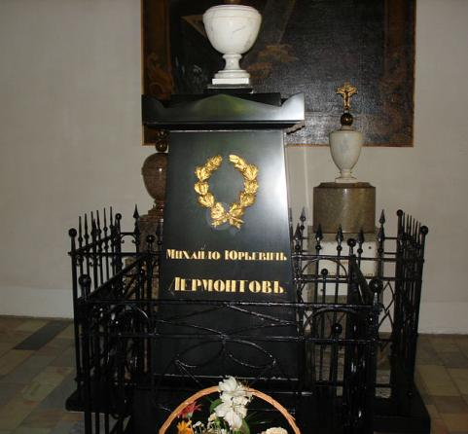
Тело поэта покоилось в пятигорской земле 250 дней. 21 января 1842 года Е. А. Арсеньева обратилась к императору с просьбой на перевозку тела внука в Тарханы. Получив Высочайшее позволение, 27 марта 1842 г. слуги бабушки поэта увезли прах Лермонтова в свинцовом и засмолённом гробу в семейный склеп села Тарханы.
Надгробный памятник на могиле М. Ю. Лермонтова в Тарханах.

Slide 14
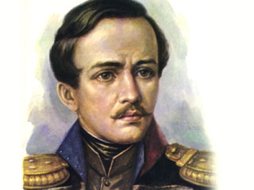
Спасибо за внимание!

